Slide 1
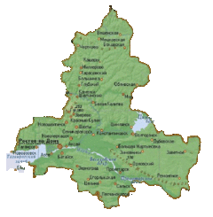
6+
МБУК ВР «МЦБ» им. М. В. Наумова
Добровольский отдел
Природные
ресурсы
Ростовской области
Подготовила:
главный библиотекарь
Пенькова Е.Н.
https://nsportal.ru/sites/default/files/2015/05/04/poleznye_iskopaemye_ro.pptx

Slide 2
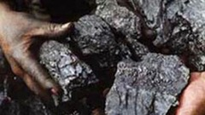
Ростовская область располагает лучшим в мире углём по калорийности - антрацитом

Slide 3
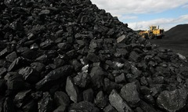
Ресурсная база угольной отрасли весьма значительна и составляет 24234 млн. тонн угольных запасов.

Slide 4
Самые известные месторождения угля – Шахтинское, Новошахтинское, Гуковское

Slide 5
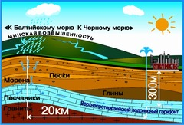
На всей территории Ростовской области на глубинах до 200 - 300 м. расположены подземные минеральные воды

Slide 6
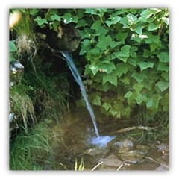
В последние годы открыт ряд месторождений и перспективных участков нетрадиционных видов минерального сырья

Slide 7
Перспективы нефтегазоносности Ростовской области достаточно высоки

Slide 8
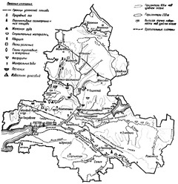
Область обладает неисчерпаемыми ресурсами для производства портландцемент, сконцентрированными в основном в Миллеровском и Тарасовском районах

Slide 9
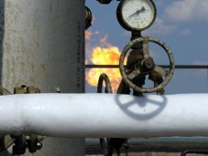
Площадь земель, на нефть и газ составляет 46175 кв. км.

Slide 10
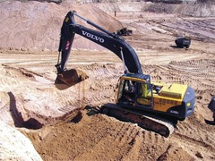
В северной части области сосредоточены месторождения формовочных песков

